Slide 1





01[HTML+CSS+ JAVASCRIPT]
사용자 객체

Slide 2
사용자 정의 객체 만들기
객체는 여러 개의 프로퍼티로 구성되어 있는데, 프로퍼티는 ‘키 : 값’ 형태를 가지고 있다.
키와 값
객체를 만들 때는 객체 이름 다음에 중괄호({})를 사용하고,
중괄호 사이에 ‘키 : 값’ 형식으로 필요한 프로퍼티를 나열한다.
객체의 키는 문자열이나 숫자, 심벌만 사용할 수 있고,
각 프로퍼티는 쉼표(,)를 넣어 구분한다.
객체명 {
키1 : 값1,
키2 : 값2,
……
}

Slide 3
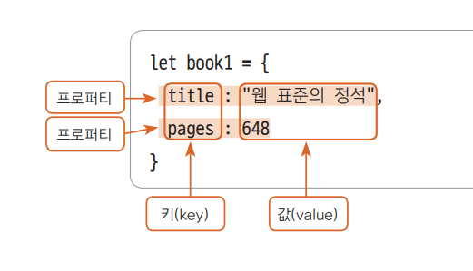
사용자 정의 객체 만들기
객체 선언하기
(예) 책 정보를 담고 있는 book1
let book1 = {
title : “웹 표준의 정석“,
pages : 648
}
book1 // {title : “웹 표준의 정석“, pages : 648 }

Slide 4
사용자 정의 객체 만들기
객체 프로퍼티에 접근하기
점 표기법이나 괄호 표기법 사용
괄호 표기법을 사용할 경우 프로퍼티 키의 문자열에는 큰따옴표를 붙여야 한다
book1.title // 점 표기법. 프로퍼티키에 큰따옴표 없음
book1["title"] // 괄호 표기법. 프로퍼티키에 큰따옴표 있음
객체 프로퍼티 수정하기 및 추가하기
객체명.키 = 값
book1.pages = 50
book1 // {title: "웹 표준의 정석", pages: 50 }
book1.author = "고경희"
book1 // {title: "웹 표준의 정석", pages: 50, author: "고경희"}

Slide 5
사용자 정의 객체 만들기
빈 객체를 만든 후 프로퍼티를 추가하면서 객체를 만들 수 있음
빈 객체 만들기
let book2 = { }
또는
let book2 = new Object()
프로퍼티 추가하기
프로퍼티 삭제하기
book2.title = "Javascript"
book2.pages = 500
book2.author = "고경희"
book2
// {title: "Javascript", pages: 500, author: "고경희"}
delete book2.pages
book2
// {title: "Javascript", author: "고경희"}

Slide 6
01[HTML+CSS+ JAVASCRIPT]
객체 중첩

Slide 7
객체 중첩하기
객체 안에 또다른 객체를 넣을 수 있다. – 둘 이상의 객체 중첩
let student = {
name : "Doremi",
score : {
history : 85,
science : 94,
average : function () {
return (this.history + this.science) / 2
}
}
}
student.score.history // 85
student.score.average() // 89.5

Slide 8
객체 메서드 정의하기
메서드(method) : 객체의 프로퍼티 중 객체의 동작을 지정하는 함수
메서드를 선언하는 방법은 일반적인 함수를 선언하는 것과 비슷하다.
메서드명 : function() {
……
}
ES6
let book3 = {
title : "점프 투 파이썬",
pages : 360,
buy : function () {
console.log("이 책을 구입했습니다.");
}
}
let book3 = {
title : "점프 투 파이썬",
pages : 360,
buy () {
console.log("이 책을 구입했습니다.");
}
}

Slide 9
메서드와 this
this: 메서드에서 객체 안에 있는 프로퍼티값을 사용할 때, 현재 객체를 가리키는 예약어
let book4 = {
title : "Javascript",
pages : 500,
author : "고경희",
done : false,
finish : function() {
this.done === false ? console.log("읽는 중") : console.log("완독");
}
}
book4.finish() // "읽는 중"

Slide 10
01[HTML+CSS+ JAVASCRIPT]
객체 복사

Slide 11
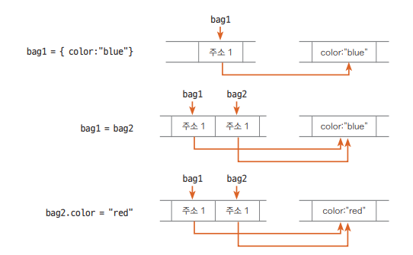
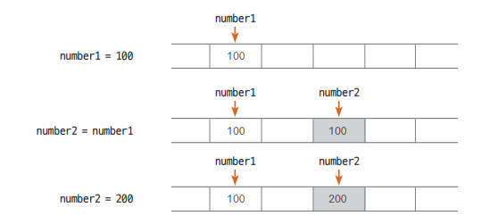
객체 복사하기
원시 유형 자료 복사
‘값＇을 복사한다
복사한 자료의 값을 변경 → 원래 자료의 값은 그대로
객체 복사
‘주소＇를 복사한다
복사한 자료의 값 변경 → 원래 자료의 값도 바뀐다

Slide 12
01[HTML+CSS+ JAVASCRIPT]
생성자 함수

Slide 13
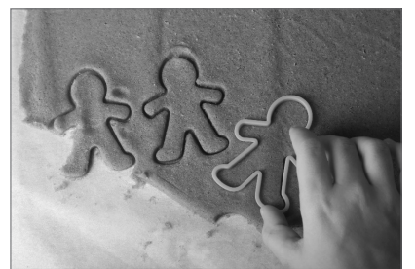
객체 생성자 함수
객체마다 반복되는 프로퍼티와 메서드가 있다면 객체 틀을 미리 정의해 놓고 필요할 때마다 그 틀을 사용해서 객체를 만들 수 있다.
객체의 틀을 만들 때 사용하는 함수를 ‘생성자 함수’라고 한다.
생성자 함수를 사용해서 찍어 내는 객체를 ‘인스턴스’ 또는 ‘인스턴스 객체’라고 부른다

Slide 14
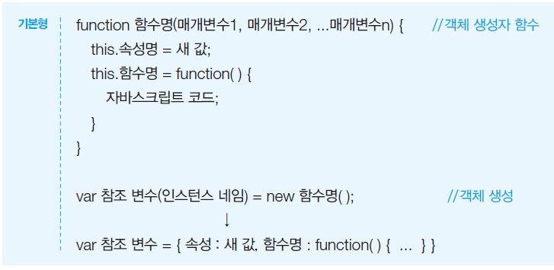
객체 생성자 함수

Slide 15
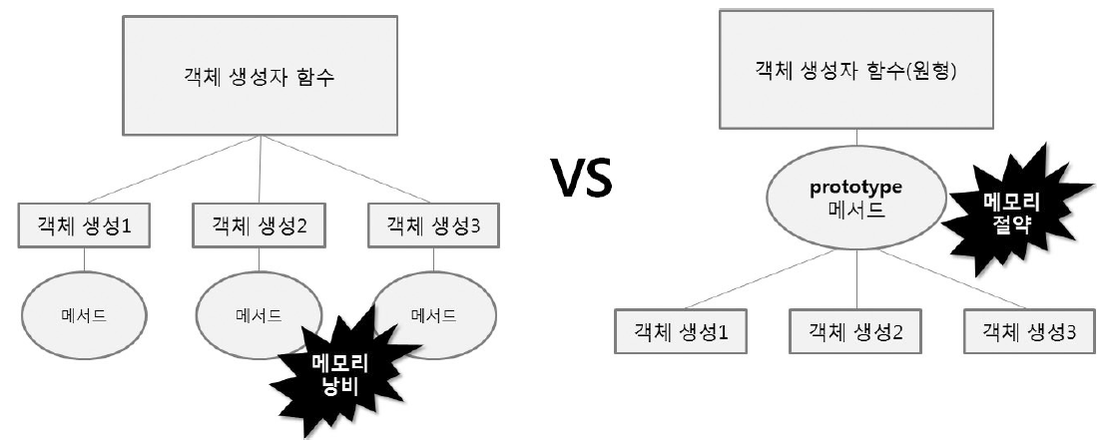
메모리 절약을 위한 프로토타입 사용하기(1)

Slide 16
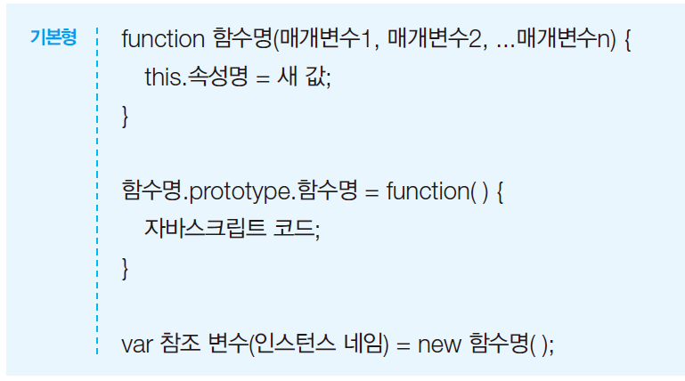
메모리 절약을 위한 프로토타입 사용하기(2)

Slide 17
02[HTML+CSS+ JAVASCRIPT]
객체생성(생성자)

Slide 18
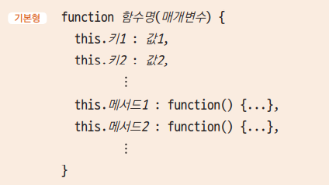

생성자 함수를 이용하여 객체 정의하기
생성자 함수는 일반적인 함수와 같은 형식
함수 이름의 첫 글자는 대문자로 사용한다.
함수 내부에서 this를 사용한다
또는

Slide 19
예) 생성자 함수를 사용해 객체 정의하기
function Book(title, pages, done = false) {
this.title = title;
this.pages = pages;
this.done = done;
this.finish = function () {
let str = "";
this.done === false ? str = "읽는 중" : str = "완독" ;
return str;
}
}
생성자 함수로 객체 정의하기
인스턴스 객체 만들기
let book1 = new Book("웹 표준의 정석", 648, false);
let book2 = new Book("점프 투 파이썬", 360, true);
console.log(`${book1.title} - ${book1.pages}쪽 - ${book1.finish()}`);
console.log(`${book2.title} - ${book2.pages}쪽 - ${book2.finish()}`);

Slide 20
02[HTML+CSS+ JAVASCRIPT]
객체생성 (클래스)

Slide 21
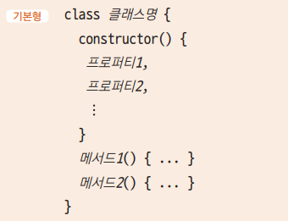
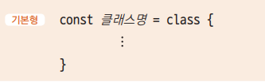
클래스를 사용해 객체 정의하기
자바스크립트의 클래스는 정확한 클래스 개념이 아니라 생성자 함수를 좀 더 표현하기 쉽게 바꾼, 신택틱 슈거(syntactic sugar)다.
또는

Slide 22
예) 클래스를 사용해 객체 정의하기
class Book2 {
constructor(title, pages, done) {
this.title = title;
this.pages = pages;
this.done = done;
}
finish() {
let str = "";
this.done === false ? str = "읽는 중" : str = "완독";
return str;
}
}
클래스로 객체 정의하기
인스턴스 객체 만들기
let book1 = new Book2("웹 표준의 정석", 648, false);
let book2 = new Book2("점프 투 파이썬", 360, true);
console.log(`${book1.title} - ${book1.pages}쪽 - ${book1.finish()}`);
console.log(`${book2.title} - ${book2.pages}쪽 - ${book2.finish()}`);

Slide 23
03[HTML+CSS+ JAVASCRIPT]
객체 키와 값

Slide 24

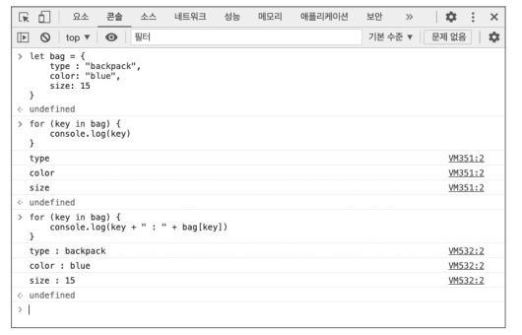
for…in 사용하기
for...in 문을 사용하면 객체의 키만 가져올 수 있다.
예) bag 객체에서 키(key) 가져오기
let bag = {
type : "backpack",
color : "blue",
size : 15
}
for(key in bag) {
console.log(`${key}`); // type, color, size
}
for(key in bag) {
console.log(`${key} : ${bag[key]}`);
// type : backpack, color : blue, size : 15
}

Slide 25
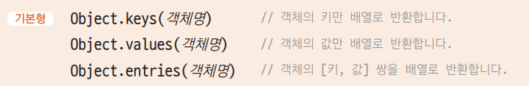
keys(), values(), entries() 메서드 사용하기
(예) book1 객체의 키와 값 가져오기
let book1 = {
title : "웹 표준의 정석",
pages : 648,
buy : function () {
console.log("이 책을 구입했습니다.");
}
}
let keys = Object.keys(book1); // 키만 가져오기
console.log(keys);
let values = Object.values(book1); // 값만 가져오기
console.log(values);
let entries = Object.entries(book1); // 키와 값 함께 가져오기
console.log(entries);

Slide 26
04[HTML+CSS+ JAVASCRIPT]
프로토타입

Slide 27
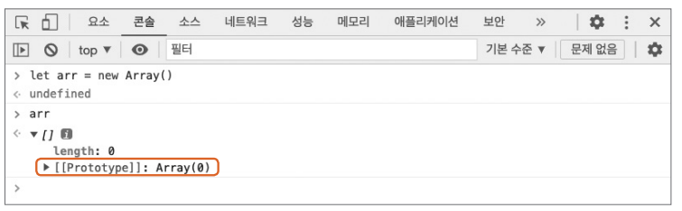
프로토타입
자바스크립트 객체에서 프로토타입은 객체를 만들어 내는 원형
모든 객체는 프로토타입을 가지고 있고 프로토타입으로 부터 프로퍼티와 메서드를 상속받는다
[[Prototype]] 속성: arr 객체가 어디에서부터 온 것인지 알려 주는 속성
arr 배열의 프로토타입은 Array 객체이고, arr 배열은 Array 객체의 프로퍼티와 메서드를 상속받는다.
이때 Array 객체를 arr 배열의 프로토타입(prototype)이라고 한다.

Slide 28
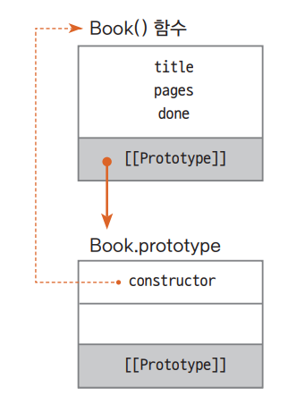
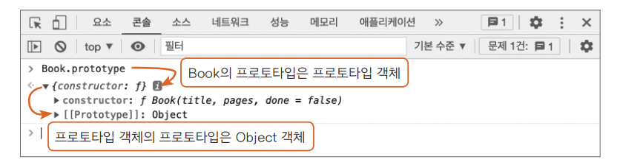
생성자 함수와 프로토타입 객체
생성자 함수를 선언하는 순간 자동으로 프로토타입 객체가 만들어진다.
const Book = function (title, pages, done) {
……
}
const book1 = new Book("웹 표준의 정석", 648, false);
Book 객체의 프로토타입을 확인해 보자.
Book.prototype

Slide 29
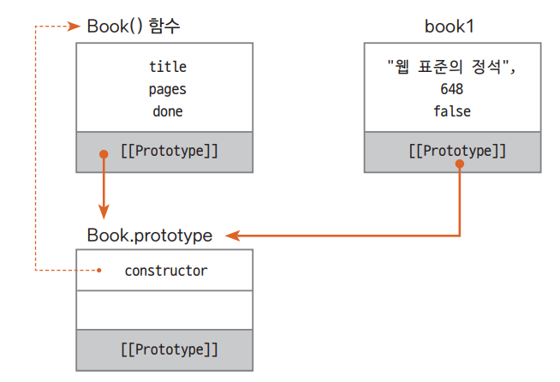
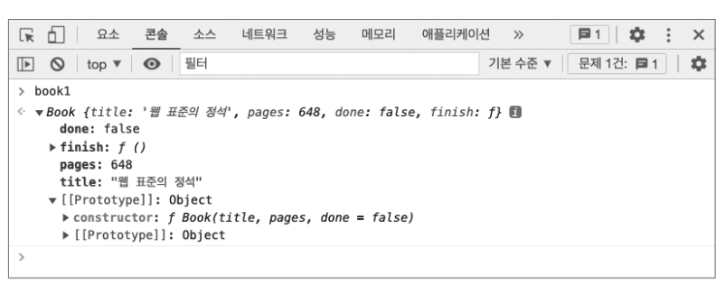
생성자 함수와 프로토타입 객체
인스턴스 객체 book1의 프로토타입은 무엇일까?
book1
book1 의 프로토타입은 객체인데,
이 객체는 생성자 함수 Book()을 통해 만들어진 객체
book1 객체의 프로토타입은 Book 프로토타입 객체
book1 객체에서는 Book() 함수에 있는 pages 프로퍼티를 사용할 수 있다.

Slide 30
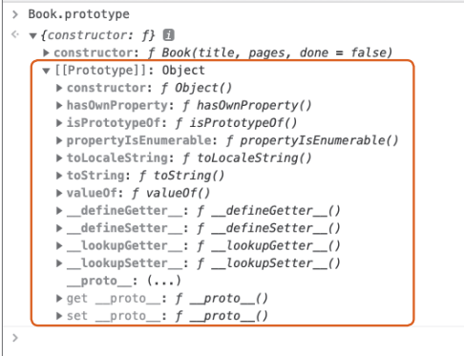
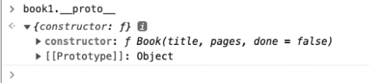
__proto__와 prototype
__proto__ 프로퍼티
모든 객체가 가지고 있는 프로퍼티
인스턴스 객체에서 자신에게 연결된 프로토타입 객체를 확인할 때 사용한다.
prototype 프로퍼티
모든 객체가 가지고 있는 프로퍼티
프토토타입 객체에서 자기 자신을 확인할 때 사용한다.
이 객체가 어떤 생성자 함수를 사용했는지, 어떤 프로퍼티와 메서드를 가지는지 등의 정보를 확인할 수 있다.
예) 인스턴스 객체 book1
Book.prototype
book1.__proto__
book1에 연결된 프로퍼티 객체는 Book 객체임을 확인

Slide 31
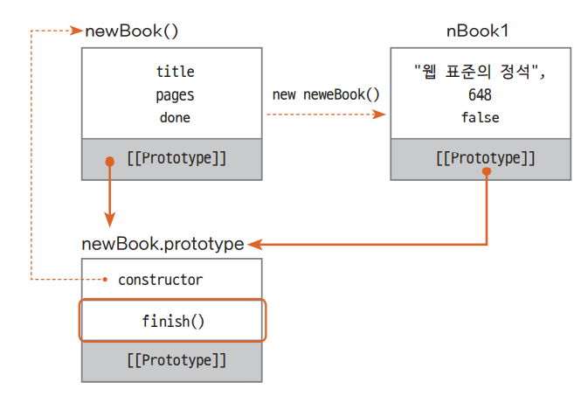
프로토타입 메서드
생성자 함수 밖에서 프로토타입을 사용해 새로운 메서드를 정의할 수 있다
(예) newBook() 생성자 함수
function newBook (title, pages, done) {
this.title = title;
this.pages = pages;
this.done = done;
}
newBook.prototype.finish = function() {
this.done === false ? str = "읽는 중" : str = "완독";
return str;
}
const nBook1 = new newBook("웹 표준의 정석", 648, false);
const nBook2 = new newBook("점프 투 파이썬", 360, true);

Slide 32
04[HTML+CSS+ JAVASCRIPT]
상속

Slide 33
프로토타입 상속
기존 객체명.call(this, 프로퍼티)
Object.setPrototypeOf(하위 객체, 상위 객체)
Book 객체를 상속하는 Textbook 객체
function Book (title, price) {
this.title = title;
this.price = price;
}
Book.prototype.buy = function() {
console.log(`${this.title}을(를) ${this.price}원에 구매하였습니다.`);
}
function Textbook(title, price, major) {
Book.call(this, title, price); // Book 객체 재사용
this.major = major; // 새로운 프로퍼티
}
Textbook.prototype.buyTextbook = function() {
console.log(`${this.major} 전공 서적, ${this.title}을 구매했습니다.`);
}
Object.setPrototypeOf(Textbook.prototype, Book.prototype);

Slide 34
클래스 상속
class 새 클래스명 extends 기존 클래스명
class BookC {
constructor(title, price) {
this.title = title;
this.price = price;
}
buy() {
console.log(`${this.title}을(를) ${this.price}원에 구매하였습니다.`);
}
}
const book1 = new BookC("자료 구조", 15000);
book1.buy();
super(프로퍼티)
BookC 클래스를 상속하는 TextbookC 클래스
class TextbookC extends BookC {
constructor(title, price, major) {
super(title, price); // 기존 클래스의 프로퍼티 재사용
this.major = major; // 새로운 프로퍼티
}
buyTextbook () { // 새로운 메서드
console.log(`${this.major} 전공 서적, ${this.title}을 구매했습니다.`);
}
}

